Slide 1

Observatoire
France 2017
CERQUAL

Slide 2
Présentation
du parc certifié

Slide 3

Présentation
du parc certifié
Performance
énergétique
Les tendances
constructives
Typologies
les plus certifiées
RÉPARTITION DU PARC OBSERVÉ
Répartition des opérations selon marques en France
Pour l’année 2017, l’analyse à été réalisée sur 20 000 logements
Les opérations sont majoritairement de moyenne taille (20-40 logements).
On note une part importante des opérations de plus de 60 logements (24% des opérations).
Les fiches de synthèse de l’étude thermique, d’où sont tirées les informations qui suivent, ont été déposées pour 450 opérations.
< 10 logements
10 < 20 logements
20 < 40 logements
40 < 60 logements
> 60 logements
3

Slide 4
Présentation
du parc certifié
Performance
énergétique
Les tendances
constructives
Typologies
les plus certifiées
PARC CERTIFIÉ PAR NIVEAUX ET ZONES
H1a
H1a
Répartition des logements selon marques en France
H1b
H1b
H2a
H2a
H2b
H2b
H1c
H1c
H1b
H2a
H2b
H1c
H2c
H3
H2d
H1a
H2c
H2c
H2d
H2d
H3
H3
4

Slide 5
Présentation
du parc certifié
Performance
énergétique
Les tendances
constructives
Typologies
les plus certifiées
PARC CERTIFIÉ PAR NIVEAUX ET ZONES
H1a
H1a
Répartition des logements certifiées selon labels en France
H1b
H1b
H2a
H2a
H2b
H2b
H1c
H1c
H1a
H2a
H1b
H2b
H1c
H2c
H2d
H3
H2c
H2c
H2d
H2d
H3
H3
5

Slide 6
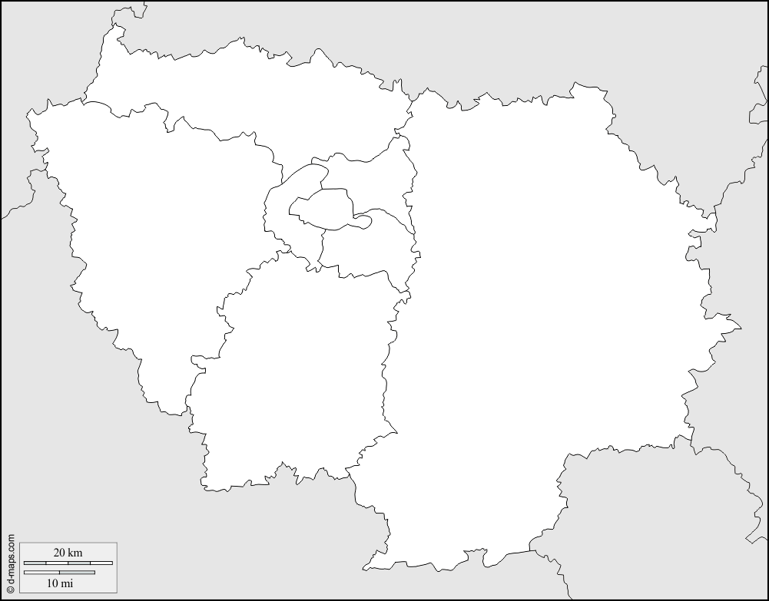
Présentation
du parc certifié
Performance
énergétique
Les tendances
constructives
Typologies
les plus certifiées
TOP 20 DES COLLECTIVITÉS LES PLUS CERTIFIÉES
Lille
Grand Paris Seine
et Oise
Val Parisis
Roissy Pays de France
Saint Germain Boucles de Seine
Métropole
du Grand
Paris
CA Marne et Gondoire
Paris
Metz
CA St Quentin en Yvelines
CA Paris Vallée de la Marne
Rennes
Strasbourg
Communauté Paris-Saclay
Grand Paris Sud Seine Essonne Sénart
Lyon
Certaines métropoles ont fait le choix d’inciter à faire certifier les opérations de construction, de façon à assurer un bon niveau de qualité du parc neuf et à sécuriser l’attribution de subventions
La moitié des collectivités comptant le plus de logements certifiés se trouvent en Ile-de-France
Bordeaux
Montpellier
Toulon
Toulouse
Marseille
6

Slide 7
Présentation
du parc certifié
Performance
énergétique
Les tendances
constructives
Typologies
les plus certifiées
PARC CERTIFIÉ PAR NIVEAUX ET ZONES
D’un point
de vue national
D’un point
de vue labels
D’un point
de vue régional
Une majorité des logements (55%) sont certifiés avec le niveau NF Habitat. Les logements certifiés NF Habitat HQE représentent 42% des logements certifiés.
Une majorité des logements sont sans label, un niveau RT 2012 (48%).
Plus de 48% des logements certifiés disposent d’un label RT -10% ou RT -20%.
Le label E+C- a été délivré pour 140 logements sur l’année 2017. Ce nombre devrait augmenter dans les années à venir.
La région H1a
(IDF et nord de la France) est la plus active pour la certification, suivie par les régions H2c (Lyon) et H3
(sud de la France).
7

Slide 8
Performance énergétique

Slide 9
Présentation
du parc certifié
Performance
énergétique
Les tendances
constructives
Typologies
les plus certifiées
MOYENNE EN % DES GAINS SUR BBIO ET CEP
En moyenne, les bâtiments certifiés étudiés (avec et sans label) atteignent un niveau bien supérieur au niveau réglementaire, équivalent à RT2012 -20%
H1a
H1a
Valeurs moyennes nationales
H1b
H1b
H2a
H2a
H2b
H2b
H1c
H1c
Pour le Cep, ce sont tout de même 54% des projets qui se trouvent au-dessous de 20%, avec un pic entre 12% et 18%.
Pour le Bbio, 46% des projets se trouvent au-dessous de 20% de gain, et la répartition est assez homogène.
Les politiques locales qui soutiennent les projets performants peuvent expliquer les différences géographiques observées.
Dans la zone Sud, on constate un Bbio très élevé pour un Cep plus faible, ce qui traduit un travail sur le niveau d’isolation des parois mais des consommations énergétiques élevées, du fait de l’utilisation courante de l’électricité par effet Joule.
H1a
H2a
H1b
H2b
H1c
H2c
H2d
H3
H2c
H2c
H2d
H2d
H3
H3
Cep : Consommation en énergie primaire
Valeur de référence : 50 kWh/m².an
Valeur de référence avec dérogation pour les bâtiments collectifs : 57,5 kWh/m².an
Bbio : Besoins bioclimatiques du bâtiment
Valeur de référence : 60
9

Slide 10
Présentation
du parc certifié
Performance
énergétique
Les tendances
constructives
Typologies
les plus certifiées
CEP PAR RAPPORT AU NIVEAU RT2012 SANS PONDERATION
Nombre de logements par fourchette de Cep en kW/m².an sans pondération
En moyenne, le niveau RT2012 à 50kWh/m².an est atteint sur le parc collectif
Environ un logement sur trois n’atteint pas le niveau RT2012 sans tenir compte des pondérations (zone climatique, altitude, …)
Cependant, plus de la moitié des logements n’atteignant pas le niveau en sont proches : moins de 5kWh/m².an.
Le gain moyen vs niveau RT2012 est de 3,5kWh/m².an, soit 8%.
> 60
60-54
55-51
50-44
45-41
40-36
35-31
30-26
< 25
Classes de gain de Cep (Cep max – Cep projet) en kWh/m².an
10

Slide 11
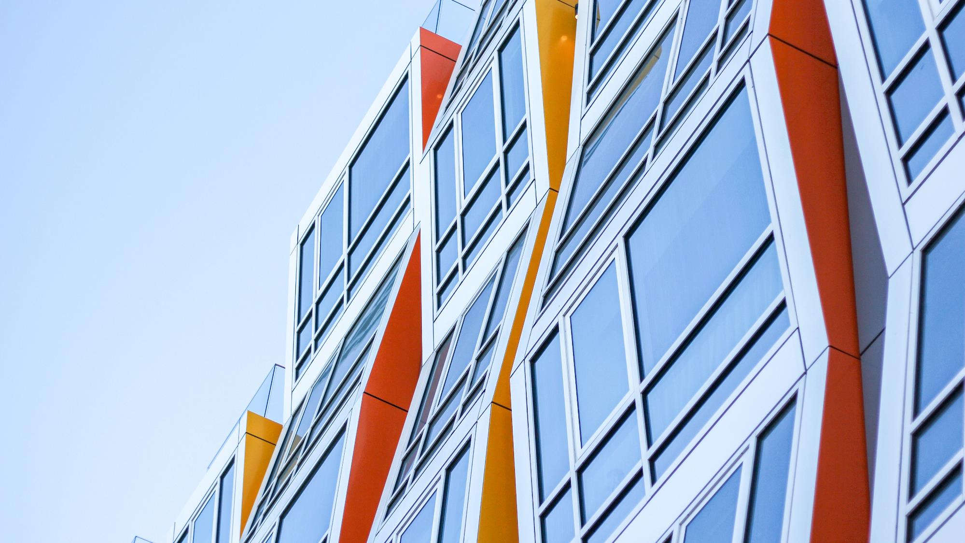
Présentation
du parc certifié
Performance
énergétique
Les tendances
constructives
Typologies
les plus certifiées
GAIN TOTAL PAR AN ET PAR M² - VS RT2012
Par an, les bâtiments de l’échantillon étudié permettent d’économiser
(par rapport à la consommation réglementaire RT2012): 17 076 MWh et 3 140 tonnes équivalent CO2
En extrapolant ce chiffre à l‘ensemble des opérations en demande de certification en 2017, cela représente
103 500 MWh et 19 000 tonnes équivalent CO2
Soit la consommation d’environ
6630 foyers
ou 15 250 personnes ce qui correspond à la population d’une ville comme Fontainebleau ou Landerneau
Consommation moyenne d’un logement par an par m² en France : 240 kWh
Surface moyenne en m² d’un foyer en France : 65m²
Consommation moyenne par an et par foyer en France : 15 600 kWh
En France, un kWh émet environ 0,184 kg équivalent CO2.
11

Slide 12
Les tendances constructives

Slide 13
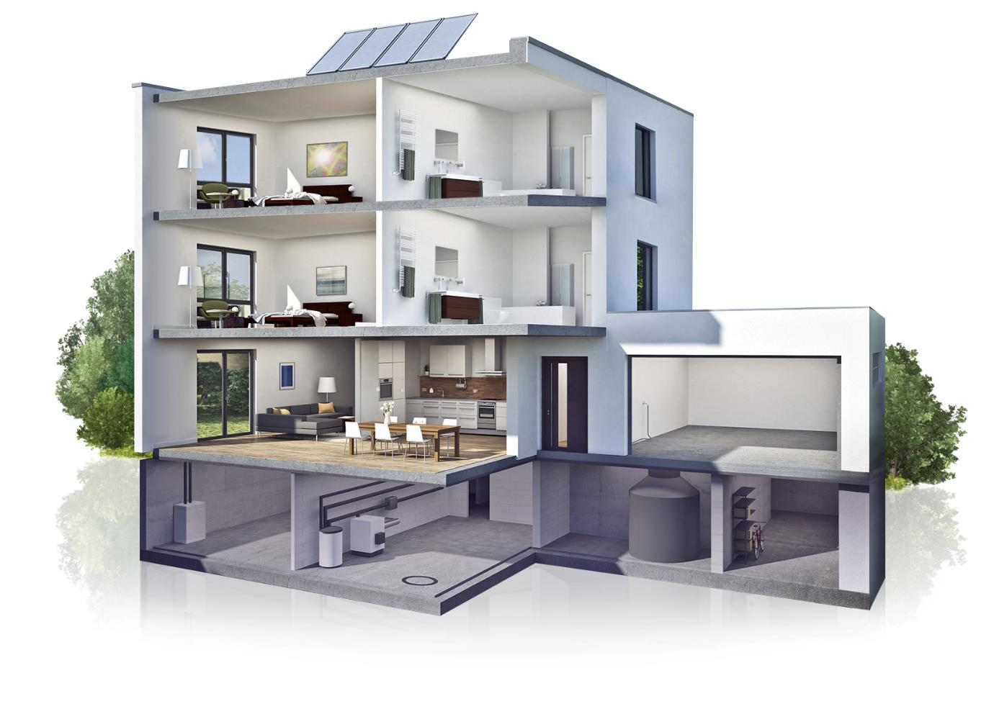
9%
Solaire photovoltaïque
3%
Solaire thermique
74%
69%
Menuiseries PVC
Isolation thermique Intérieur
75%
Volet manuel
89%
97%
Ventilation Hygroréglable B
Structure béton ou briques
90%
78%
Avec ascenseur
Avec espace vert
50%
Energie gaz
77%
Chaudière à condensation
60%
Local poubelle intérieur
13
Notes:
Les menuiseries PVC sont les plus présentes dans les logements certifiés.
Découvrez les autres solutions mises en place
Les volets manuels sont principalement utilisés dans les logements certifiés
Découvrez les autres solutions mises en place
La ventilation Hygroréglable B est la solution qui domine largement, découvrez les autres solution possible
L’énergie de chauffage principalement utilisée est la gaz, découvrez les autres énergies utilisées.
La chaudière à condensation est majoritairement utilisées, découvrez les autres installations utilisées.
Une très grande partie des bâtiments utilisent une structure en brique, béton ou parpaing, découvrez les autres procédés constructifs.
L’isolation thermique se fait principalement par l’intérieur, découvrez les autres moyens possible d’isoler les logements.
Les installations solaires sont encore timides dans la constructions
Dans plus d’une opération sur deux le local poubelle se situe à l'intérieur
Quasiment toutes les opérations possède un ascenseur
Une très grande majorité des opérations possède un espace vert

Slide 14
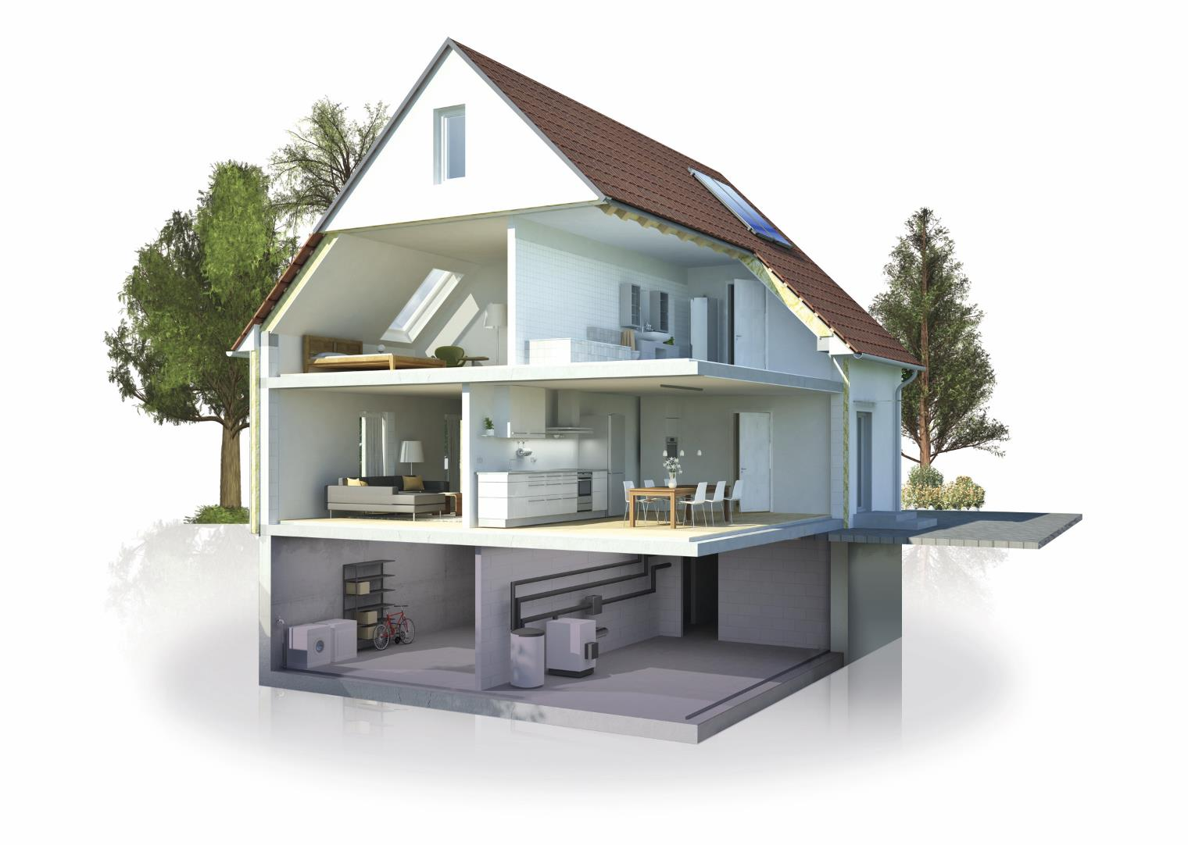
70%
Volet manuel
39%
Solaire photovoltaïque
82%
Menuiseries PVC
82%
1%
Isolation thermique Intérieur
Solaire thermique
97%
Ventilation Hygroréglable B
99%
Structure béton ou briques
74%
Energie gaz
65%
Chaudière à condensation
14

Slide 15

Présentation
du parc certifié
Performance
énergétique
Les tendances
constructives
Typologies
les plus certifiées
LÉGENDE
Energies |  | Ventilation |  | Isolation |  | Menuiseries
Gaz |  | Mixte |  | Isolation par l’intérieur sur tous les murs extérieurs |  | PVC
Réseau de chauffage urbain (RCU) |  | Double-flux |  | Isolation par l’extérieur sur tous les murs extérieurs |  | Aluminium
Electricité par effet Joule |  | Simple flux Hygro A |  | Isolation par l’intérieur et l’extérieur sur tous les murs extérieurs |  | Bois
Pompe à chaleur (PAC) |  | Simple flux Hygro B |  | Mixte |  | Bois / Alu
 |  |  |  | Isolation répartie
A
B
La catégorie « Mixte » regroupe les logements pour lesquels différentes solutions sont utilisées sur un même bâtiment pour la même thématique (isolation, ventilation, etc.) mais que cette combinaison n’est que peu représentée.
La catégorie « Autre » regroupe les logements de la catégorie « Mixte » ainsi que les logements pour lesquels une solution unique est utilisée mais représentée à moins de 1%.
15

Slide 16
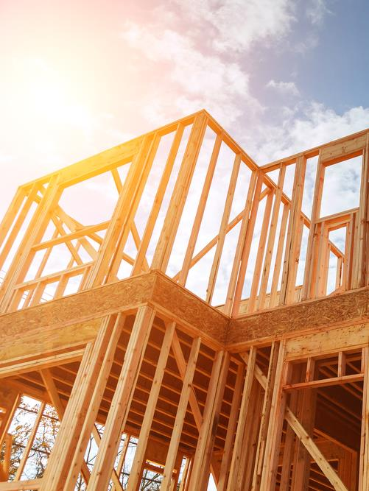
Présentation
du parc certifié
Performance
énergétique
Les tendances
constructives
Typologies
les plus certifiées
Zoom
structure
16

Slide 17


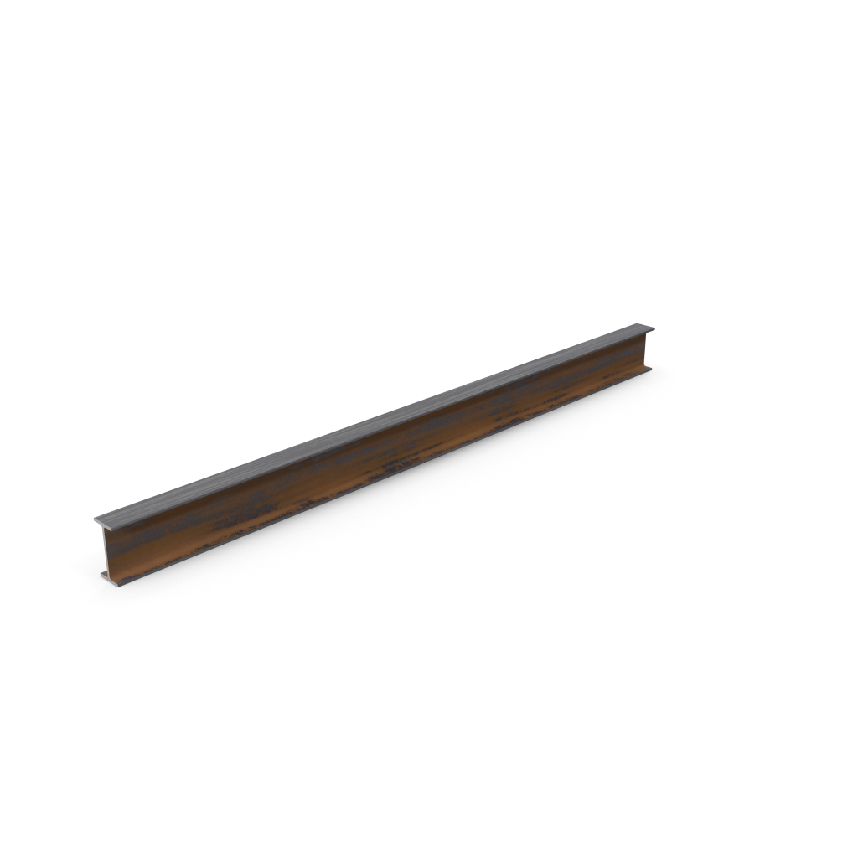
Présentation
du parc certifié
Performance
énergétique
Les tendances
constructives
Typologies
les plus certifiées
OSSATURE BOIS OU MÉTAL
2%
Les nouvelles filières encore timide dans la construction
BOIS
Sur l’année 2017, 2% des bâtiments certifiés étudiés avaient une ossature en bois, en collectif comme en individuel groupé.
Le développement de ce mode constructif n’est pas observé sur 2017 mais pourrait émerger sur les prochaines années, étant donné que la réglementation thermique commence à prendre en compte le carbone.
Les structures métalliques ne représentent que 1% des bâtiments certifiés.
1%
METAL
17

Slide 18
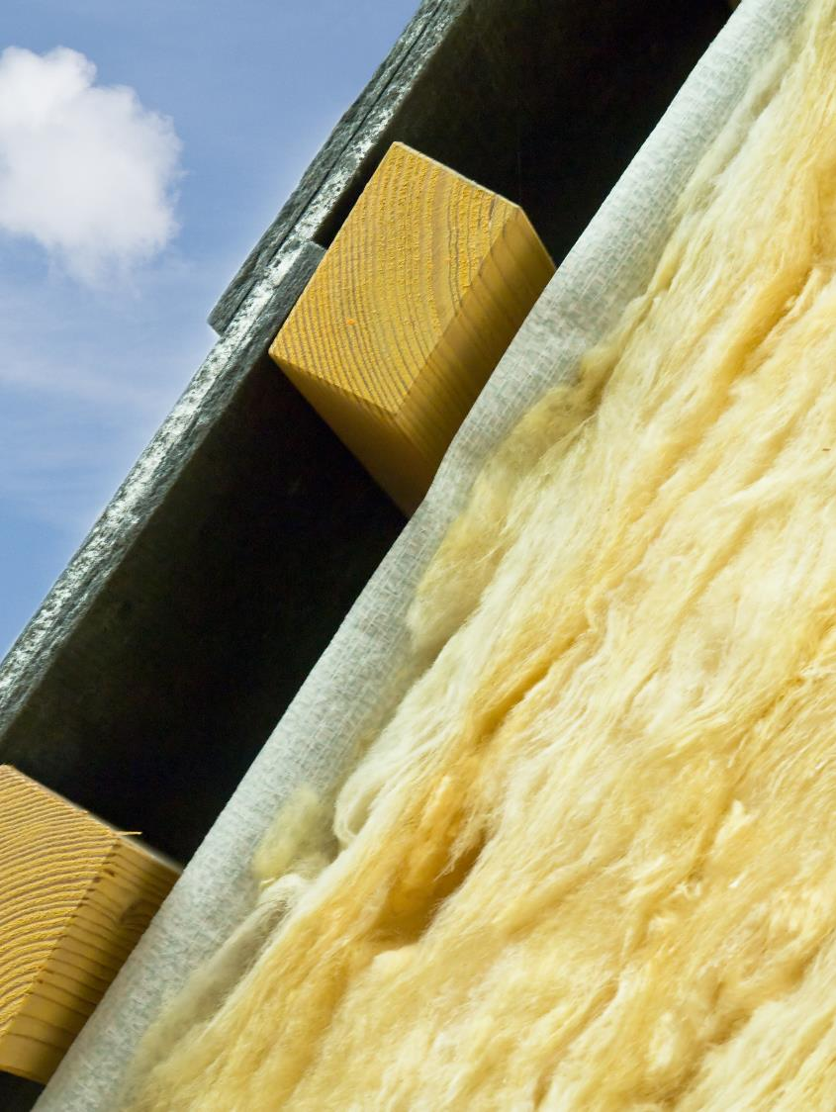
Présentation
du parc certifié
Performance
énergétique
Les tendances
constructives
Typologies
les plus certifiées
Zoom
isolation
18

Slide 19
Présentation
du parc certifié
Performance
énergétique
Les tendances
constructives
Typologies
les plus certifiées
TYPE D’ISOLATION
Une large prédominance de l’isolation par l’intérieur
Des choix d’isolation affinés par paroi
L’isolation par l’intérieur de l’ensemble du bâtiment est la solution qui reste la plus répandue, à un niveau stable par rapport aux années précédentes.
Les bâtiments présentant au moins deux types d’isolation sur des parois différentes concernent un logement sur quatre (Mixte).
L’isolation par l’extérieur apparaît donc comme une technique surtout utilisée en association avec l’ITI. Ceci laisse supposer un choix pragmatique visant à améliorer la performance du bâti, sans pour autant basculer vers l’ITE à 100%.
L’utilisation de l’isolation répartie seule reste très faible, elle est en général utilisée avec des compléments d’isolation (Mixte).
19

Slide 20

Présentation
du parc certifié
Performance
énergétique
Les tendances
constructives
Typologies
les plus certifiées
FOCUS MAISONS INDIVIDUELLES GROUPÉES
Une tendance à l’isolation par l’intérieur plus marquée que pour le collectif
Des choix plus centrés sur un seul type d’isolation
La catégorie « Mixte » contient des maisons avec différents types d'isolation : par exemple une ITI sur la paroi au sud et ITI&E sur la paroi au nord.
L’isolation par l’extérieur ne se développe pas plus que pour les bâtiments collectifs.
20

Slide 21
Présentation
du parc certifié
Performance
énergétique
Les tendances
constructives
Typologies
les plus certifiées
TYPE D’ISOLATION PAR ZONE CLIMATIQUE
H1a
France 2017
H1a
H1b
H1b
Dans les zones H1b et H1c, à l’Est, l’ITI est nettement moins utilisées que dans les autres zones, au profit de l’ITE et des bâtiments avec plusieurs types d’isolation. Cela s’explique par la recherche de performance plus accentuée dans ces régions au climat plus froid.
Les techniques d’isolation sont sensiblement les mêmes dans la partie Nord que dans la partie Sud, ce qui laisse supposer que les niveaux de performance demandés nécessitent un effort d’adaptation des techniques d’isolation moindre que dans l’Est.
La zone Sud-Ouest se trouve dans une situation moyenne entre ces deux extrêmes.
H2a
<1%
H2b
H1c
H1c
ITI
Mixte
ITE
ITI & E
Répartie
H1a
H1b
H1c
H2c
H3
H2c
H2c
H2d
H3
H3
ITI
ITI
ITI
ITI
ITI
Mixte
Mixte
Mixte
Mixte
Mixte
ITE
ITE
ITE
ITE
ITE
ITI & E
ITI & E
ITI & E
ITI & E
ITI & E
Répartie
Répartie
Répartie
Répartie
Répartie
21

Slide 22
Présentation
du parc certifié
Performance
énergétique
Les tendances
constructives
Typologies
les plus certifiées
TYPE D’ISOLATION PAR NIVEAU ÉNERGÉTIQUE
Les écarts de choix d’isolation entre les niveaux énergétiques sont assez faibles.
L’ITI est légèrement moins représentée pour les opérations avec un niveau RT2012 -10% ou -20%.
L’ITE seule est un peu plus présente pour les bâtiments Effinergie + alors que les solutions « mixtes » sont moins nombreuses.
L’échantillon étudié ne montre pas de différence significative sur les choix constructifs selon le niveau de performance recherché. Il faut attendre d’avoir plus de projets en Effinergie + ou BEPOS pour que les résultats soient exploitables.
RT2012
RT2012 -10%
RT2012 -20%
Effinergie +
Total général
ITI
Mixte
ITE
ITI & E
Répartie
22

Slide 23
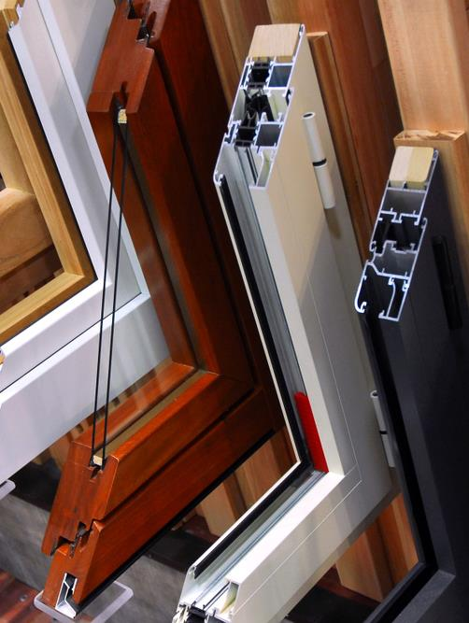
Présentation
du parc certifié
Performance
énergétique
Les tendances
constructives
Typologies
les plus certifiées
Zoom
menuiseries
23

Slide 24
Présentation
du parc certifié
Performance
énergétique
Les tendances
constructives
Typologies
les plus certifiées
TYPE DE MENUISERIE
Les menuiseries en PVC dominent le marché de la construction
Trois logements sur quatre étudiés possèdent des menuiseries PVC
A noter qu’en maison individuelle groupée, ce taux passe à quatre maisons sur cinq, avec ensuite une égalité entre les menuiseries aluminium et les menuiseries bois.
Le prix semble donc être le premier critère de choix, sans que cela nuise à la performance thermique générale.
La zone H1b (Nord-Est) se distingue par un recours plus marqué, 40%, à la menuiserie aluminium.
Les menuiseries bois ne représentent que 6% des logements certifiés.
24

Slide 25
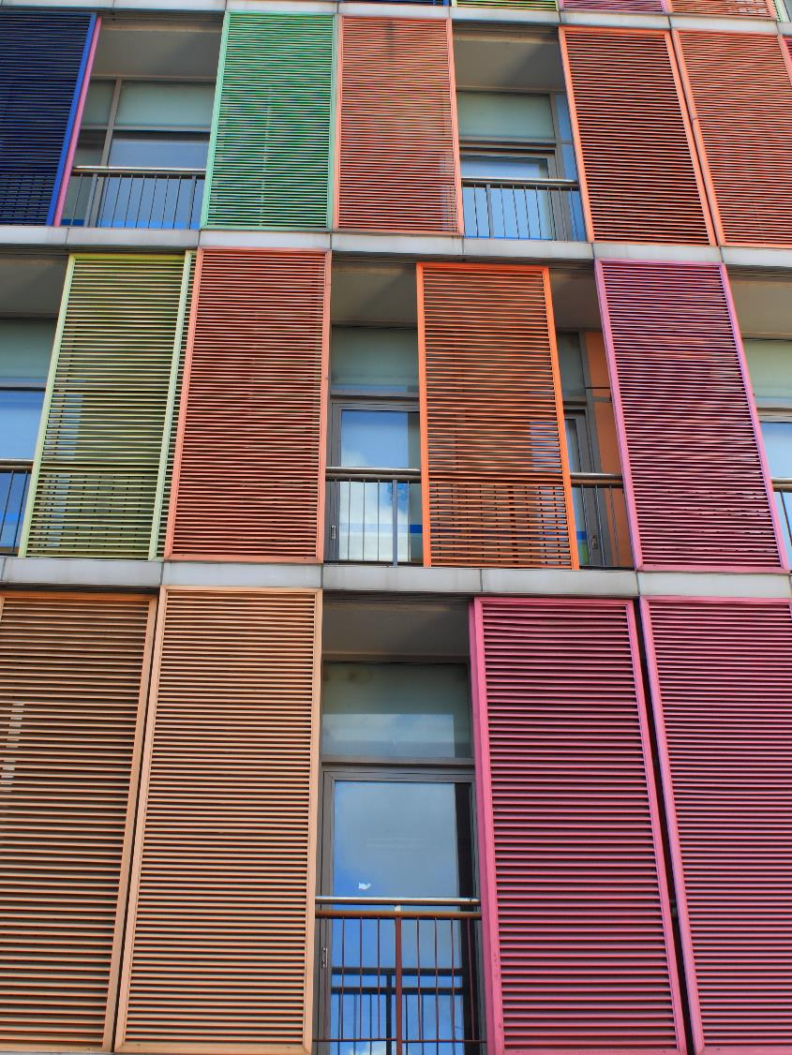
Présentation
du parc certifié
Performance
énergétique
Les tendances
constructives
Typologies
les plus certifiées
Zoom
occultation
25

Slide 26
Présentation
du parc certifié
Performance
énergétique
Les tendances
constructives
Typologies
les plus certifiées
TYPE D’OCCULTATION
Les volets sont les occultations choisies pour la quasi-totalité des bâtiments certifiés
La motorisation des occultations ne concerne qu’un logement sur cinq, voire un sur six pour les maisons individuelles groupées.
Le coût de la motorisation n’est donc en général pas pris en charge au moment de la construction.
Volet non-motorisé
Volet motorisé
Store lame orientable manuel
Store enroulable manuel
Store enroulable motorisé
26

Slide 27

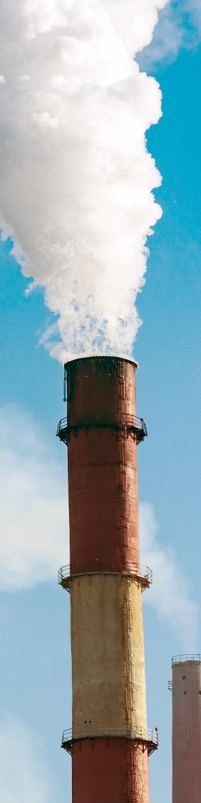

Présentation
du parc certifié
Performance
énergétique
Les tendances
constructives
Typologies
les plus certifiées
Zoom type Energie
de chauffage
27

Slide 28
Présentation
du parc certifié
Performance
énergétique
Les tendances
constructives
Typologies
les plus certifiées
TYPE D’ENERGIE
Le recours au gaz reste le premier choix, les réseaux de chauffage confirment leur place et les PAC commencent à s’installer
Deux logements sur trois sont chauffés au gaz, avec un appoint électrique dans certains cas (sèche-serviette ou convecteurs dans les studios la plupart du temps).
Les réseaux de chauffage urbain s’imposent en deuxième place avec 12% de logements au total.
L’électricité reste plus utilisée par effet Joule que pour les PAC, cependant, ces dernières sont plus présentes que les années précédentes (moins de 4%).
28

Slide 29
Présentation
du parc certifié
Performance
énergétique
Les tendances
constructives
Typologies
les plus certifiées
FOCUS MAISONS INDIVIDUELLES GROUPÉES
Large préférence pour le gaz, avec un recours aux PAC qui augmente
Quatre logements sur cinq sont chauffés au gaz, avec un appoint électrique dans certains cas (sèche-serviette).
Les réseaux de chauffage urbain n’alimentent aucune maison individuelle.
Les PAC sont plus utilisées que dans le collectif, du fait de leur adaptation à l’usage individuel, avec de petites puissances, et du fait de l’obligation d’utilisation d’énergies renouvelables.
Le chauffage au bois (dans la catégorie Autre) concerne près de 1% des logements, soit 20 fois plus que pour les logements collectifs.
Autre
29

Slide 30
Présentation
du parc certifié
Performance
énergétique
Les tendances
constructives
Typologies
les plus certifiées
ENERGIE DE CHAUFFAGE PAR ZONE CLIMATIQUE
H1a
France 2017
H1a
H1b
Le taux de raccordement aux réseaux de chauffage urbain varie fortement d’une zone à l’autre, en fonction de l’offre sur chaque territoire et des obligations locales, avec une forte présence au Nord-Est (H1b).
Dans la zone Centre-Est (H1c), on note une plus forte présence de la catégorie « Autre », qui contient notamment les systèmes innovants ainsi que le bois, lorsqu’il est utilisé en association avec une autre énergie.
La zone Sud (H3) se démarque par l’utilisation à près de 40% de l’électricité Joule et près de 20% pour les PAC. Il est probable que les faibles besoins de chauffage permettent l’utilisation
de l’électricité, malgré son coefficient pénalisant dans l’étude thermique.
H1b
H2a
H2b
H1c
H1c
Gaz
RCU
Elec Joule
PAC
PAC / Gaz
Autre
H3
H1a
H1b
H1c
H2c
H2c
H2c
H2d
H3
H3
Gaz
Elec Joule
Elec Joule
Convecteur + Gaz
Gaz
RCU
PAC
PAC / Gaz
Autre
Gaz
Autre
Gaz
RCU
PAC / Gaz
RCU
Gaz
Gaz + Convecteur
PAC
Convecteur + RCU
Convecteur + Gaz
PAC + Convecteur
Convecteur + Gaz
PAC
30

Slide 31
Présentation
du parc certifié
Performance
énergétique
Les tendances
constructives
Typologies
les plus certifiées
ENERGIE DE CHAUFFAGE PAR NIVEAU ÉNERGÉTIQUE
Les choix du type d’énergie pour le niveau RT2012 -10% sont très semblables à ceux du niveau RT2012.
Le niveau RT2012 -20% se démarque avec plus de recours au gaz et une quasi-absence d’électricité Joule, traduisant la difficulté à atteindre le niveau requis avec ce type d’énergie, tout en restant sur des choix standards (le gaz).
Ce niveau fait la transition avec Effinergie + où l’on voit se développer la présence des PAC qui peut s’expliquer par l’incitation à l’utilisation des énergies renouvelables que contient ce label.
RT2012
RT2012 -10%
RT2012 -20%
Effinergie +
Total
général
Gaz
RCU
Elec Joule
PAC
PAC + Gaz
Autre
31

Slide 32
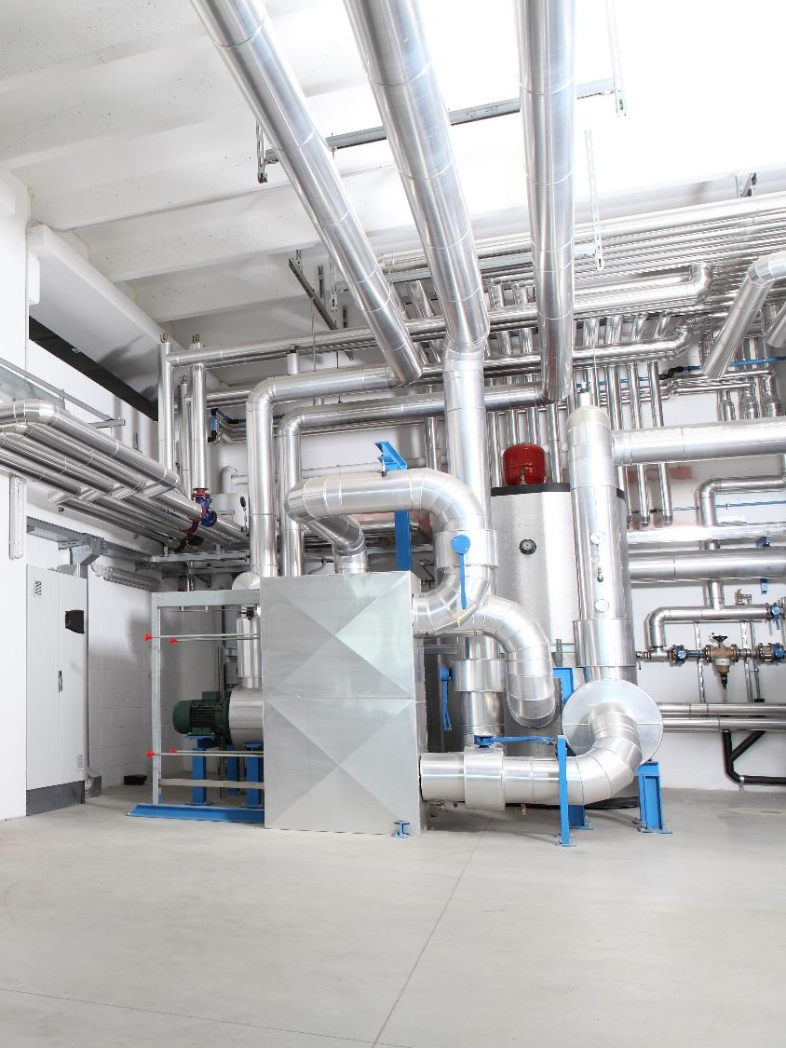
Présentation
du parc certifié
Performance
énergétique
Les tendances
constructives
Typologies
les plus certifiées
Zoom générateur chauffage
32

Slide 33
Présentation
du parc certifié
Performance
énergétique
Les tendances
constructives
Typologies
les plus certifiées
TYPE DE GÉNÉRATEUR CHAUFFAGE
La prédominance de l’énergie gaz se traduit par une forte utilisation des chaudières gaz à condensation
84% des chaudières sont à condensation contre seulement 4% de chaudières gaz standard.
Les PAC sont présentes dans 10% des logements certifiés. Un focus sur la différentes PAC est disponible à la suite de ce graphique.
La chaudière bois est seulement présente dans 2% des logements en 2017 malgré un combustible peu onéreux et un rendement intéressant.
Chaudière gaz à condensation
PAC
Chaudière gaz standard
Chaudière bois
33

Slide 34
Présentation
du parc certifié
Performance
énergétique
Les tendances
constructives
Typologies
les plus certifiées
TYPE DE GÉNÉRATEUR CHAUFFAGE : FOCUS PAC
Les solutions sur air extérieur sont les plus courantes et que les PAC air/air restent les plus utilisées.
Les PAC eau/eau concernent ici des opérations en petit collectif (quatre à huit logements), alors que les PAC sur air concernent plutôt des maisons individuelles.
Sur 27 opérations
PAC eau / eau
PAC air / air
PAC air / eau
34

Slide 35
Présentation
du parc certifié
Performance
énergétique
Les tendances
constructives
Typologies
les plus certifiées
CHOIX DE L’ÉNERGIE RENOUVELABLE EN MAISON INDIVIDUELLE
Pour respecter l’article 16 de la RT2012, qui précise que toute maison individuelle recourt à une source d’énergie renouvelable, la solution la plus utilisée est l’installation de panneaux photovoltaïques.
Le chauffe-eau thermodynamique équipe près d’une maison sur trois. A noter qu’il est associé à une PAC pour le chauffage dans la moitié des cas.
Le solaire thermique est très peu représenté (4% au total), avec une prédominance du chauffe-eau solaire individuel.
35

Slide 36
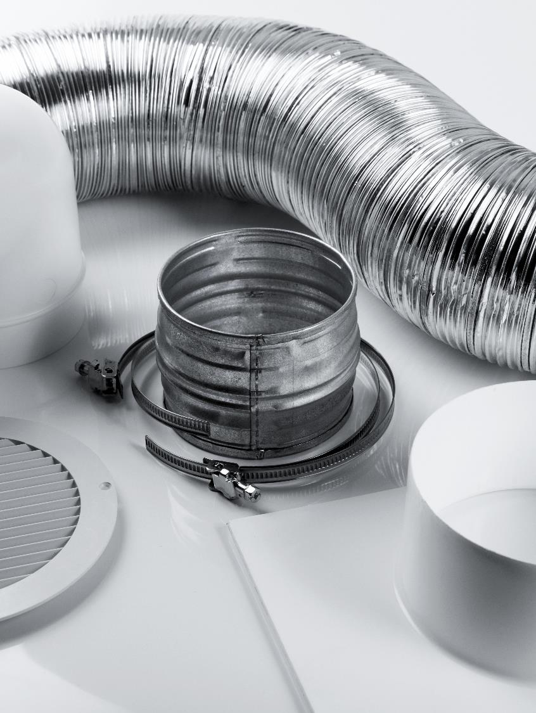
Présentation
du parc certifié
Performance
énergétique
Les tendances
constructives
Typologies
les plus certifiées
Zoom ventilation
36

Slide 37
Présentation
du parc certifié
Performance
énergétique
Les tendances
constructives
Typologies
les plus certifiées
TYPE DE VENTILATION
Une forte prédominance de la ventilation hygroréglable de type B
La VMC Hygroréglable B, qui permet une meilleure optimisation des débits, est la solution quasi unique utilisée, à un niveau stable sur les cinq dernières années.
La VMC double-flux reste à moins de 1%, comme les années précédentes.
Ventilation Mixte signifie que sur un même bâtiment il peut y avoir plusieurs types de ventilation.
B
Mixte
A
37

Slide 38
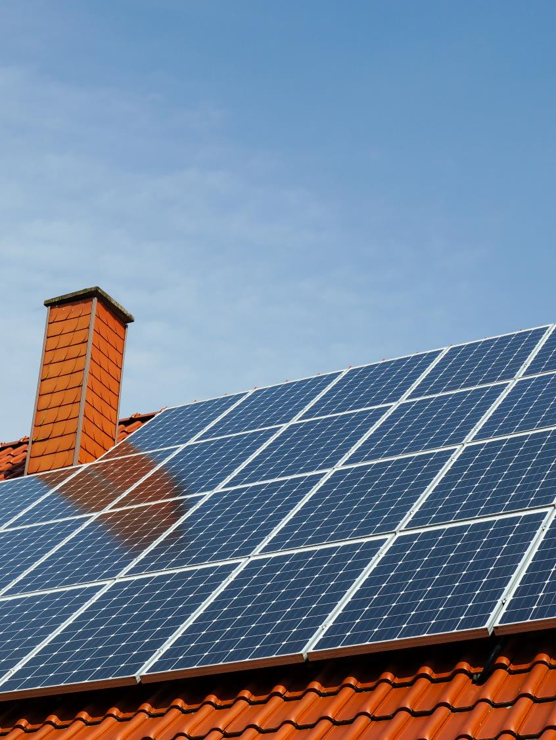
Présentation
du parc certifié
Performance
énergétique
Les tendances
constructives
Typologies
les plus certifiées
Zoom
solaire
38

Slide 39
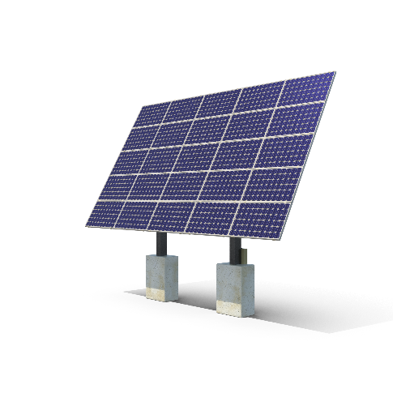
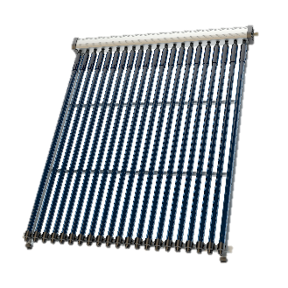
Présentation
du parc certifié
Performance
énergétique
Les tendances
constructives
Typologies
les plus certifiées
TYPE DE SYSTÈME SOLAIRE
La filière photovoltaïque encore timide dans la construction
9%
Photovoltaïque
Les systèmes solaires se développent assez peu sur les projets en collectif, du fait de la technicité des installations et de leur entretien complexe.
Des projets émergent localement lorsqu’il existe une incitation locale à aller vers les énergies renouvelables.
3%
Solaire thermique
39

Slide 40
Présentation
du parc certifié
Performance
énergétique
Les tendances
constructives
Typologies
les plus certifiées
TYPE DE SOLAIRE THERMIQUE
Des systèmes collectifs favorisés
Dans le cas d’installation solaire thermique, le CESC appoint collectif séparé est préféré.
Le chauffe-eau appoint avec stockage séparé suit avec près d’un logement sur trois.
CESC appoint collectif séparé
Chauffe-eau appoint stockage séparé
CESC appoint individualisé
Chauffe-eau appoint intégré
40

Slide 41
Typologies les plus certifiées

Slide 42
Présentation
du parc certifié
Performance
énergétique
Les tendances
constructives
Typologies
les plus certifiées
TYPOLOGIES LES PLUS CERTIFIÉES FRANCE ENTIÈRE
36%
Une combinaisons des choix constructifs se distingue et se positionne comme le standard de la construction certifiée :
B
6,5%
5%
Isolation par l’intérieur
+ chauffage au gaz
+ VMC hygro B
+ menuiseries PVC
B
B
La première « variante » concerne les menuiseries, qui passent à l’aluminium dans 6,5% des cas.
La deuxième source de variation est le type d’énergie de chauffage, qui passe à l’électricité, ce qui est dû à la forte représentation de cette combinaison dans la zone Sud.
Le choix d’un autre type d’isolation n’intervient qu’en 5è position.
42

Slide 43
Présentation
du parc certifié
Performance
énergétique
Les tendances
constructives
Typologies
les plus certifiées
TYPOLOGIES LES PLUS CERTIFIÉES PAR ZONE CLIMATIQUE
46,5%
7,3%
H1a
H1a
H1a
H1a
L’ensemble des zones climatiques utilisent la même combinaison standard en premier choix, sauf la zone Sud, qui opte en première intention pour l’électricité à effet Joule
21,7%
15,6%
H1b
H1b
H1b
B
B
H1b
H2a
H2a
B
B
H2b
28,3%
H2b
8,3%
H1c
H1c
H1c
H1c
H1c
1
B
2
B
Les zones Nord et Ouest mettent en application la combinaison standard pour près de la moitié des logements tandis que dans le Centre et l’Est,
les choix sont plus variables.
Ceci s’explique, d’une part par la forte présence de réseaux de chauffage urbain dans le Nord-Est et, d’autre part, par le climat plus rigoureux dans l’Est, qui oblige à réaliser des ajustements, en premier lieu sur l’isolation, en isolant certaines parois par l’extérieur.
53,7%
9,4%
H2c
26,6%
16,7%
H2c
H2c
B
H2c
H2d
B
H2d
H3
H3
H3
B
H3
B
43

Slide 44
Présentation
du parc certifié
Performance
énergétique
Les tendances
constructives
Typologies
les plus certifiées
TYPOLOGIES LES PLUS CERTIFIÉES : FOCUS MAISONS GROUPÉES
32%
La même combinaison standard ressort en maisons individuelles groupées, avec une très forte représentation
PV
B
27%
10%
B
La présence d’un standard de construction en maison individuelle groupée semble donc plus affirmée que pour le collectif.
Associé à ce standard, le choix de la source d’EnR se répartit entre le photovoltaïque et l’ECS thermodynamique.
La seconde « variante » concerne le système de chauffage, où l’on voit apparaître les PAC.
Vient ensuite la variante sur le type de menuiserie, où le choix se porte sur de l’aluminium (en quatrième position).
B
ECS Thermo
44

Slide 45
Présentation
du parc certifié
Performance
énergétique
Les tendances
constructives
Typologies
les plus certifiées
CONCLUSION
Une conclusion
Malgré la hausse du niveau énergétique visé, les choix techniques restent standards mais les produits ont évolué vers de meilleures performances (chaudière à condensation) et de nouvelles solutions (réseaux de chauffage urbain).
Cependant, en maison individuelle, l’obligation de choix d’une énergie renouvelable a poussé le déploiement des chauffe-eau thermodynamiques et des PAC et soutenu l’installation de panneaux photovoltaïques.
L’isolation est optimisée par paroi, en conservant l’ITI comme solution standard
Le coefficient d’énergie primaire semble largement conditionner le choix de l’énergie.
Des incitations locales peuvent entraîner des filières mais au global aucune n’émerge réellement pour le moment.
Les produits et les équipements deviennent plus techniques et il est nécessaire que les entreprises maîtrisent parfaitement leur
installation pour que les promesses théoriques soient tenues à l’usage
Les opérations certifiées par Cerqual présentent un niveau de performance énergétique moyen qui va bien
au-delà de la réglementation
actuelle.
45

